Slide 1
TRƯỜNG TIỂU HỌC PHÚ CÁT
Chào mừng các thầy cô giáo đến dự giờ thăm lớp
Môn Tin học

Slide 2
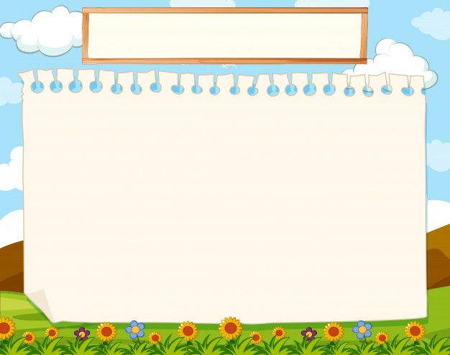
TIN HỌC
CHỦ ĐỀ A1: KHÁM PHÁ MÁY TÍNH
Bài 1: CÁC THÀNH PHẦN CỦA MÁY TÍNH
Sách giáo khoa trang 5

Slide 3
Mục tiêu bài học
Nhận ra và phân biệt được các thành phần cơ bản của máy tính: thân máy, bàn phím, chuột và màn hình.
Nêu được chức năng của bàn phím, chuột, màn hình và loa.

Slide 4
Khởi động
Em hãy đoán xem vì sao các bạn trong hình lại hứng thú như vậy?

Slide 5
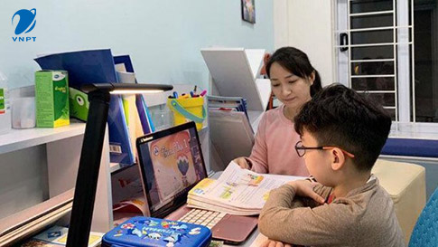
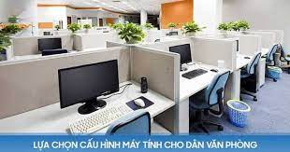
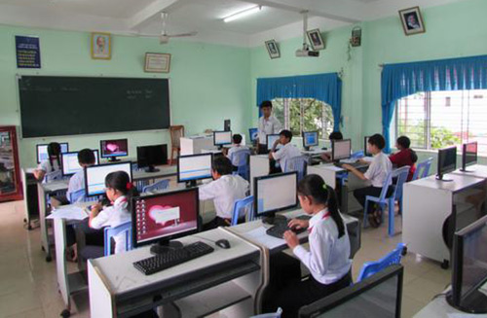
1. Khám phá lợi ích của máy tính
Các em hãy thảo luận nhóm bàn và cho biết trong các hình 2, 3, 4 máy tính được sử dụng ở đâu?
Hình 2
Hình 4
Hình 3

Slide 6
1. Khám phá lợi ích của máy tính
Hình 2
Máy tính được sử dụng trong gia đình
Máy tính được sử dụng trong trường học
Hình 3
Hình 4
Máy tính được sử dụng trong văn phòng

Slide 7
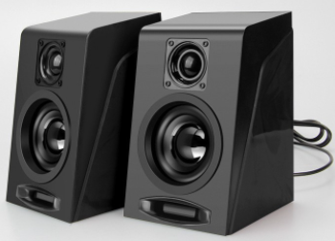
2. Tìm hiểu các thành phần của máy tính và chức năng của chúng
Quan sát hình 5, 6 và cho biết thành phần, chức năng của các bộ phận của máy tính?

Slide 8
Loa máy tính
Màn hình
Thân máy
Bàn phím
Chuột

Slide 9
Tớ là Màn hình. Tớ giúp hiện ra chữ, số, kí hiệu, hình ảnh khi máy tính hoạt động
Tớ là Thân máy. Tớ mang các bộ phận lưu trữ, xử lí thông tin của máy tính.
Tớ là Chuột máy tính. Tớ giúp điều khiển máy tính nhanh chóng và thuận tiện
Tớ là Bàn phím. Tớ giúp gõ các chữ, số và kí hiệu để nhập vào máy tính.
Tớ là Loa. Tớ giúp phát ra âm thanh từ máy tính.

Slide 10
Thân máy, bàn phím, chuột và màn hình là những thành phần cơ bản của máy tính. Máy tính thường có thêm loa để nghe những âm thanh khi xem phim, nghe nhạc,…

Slide 11
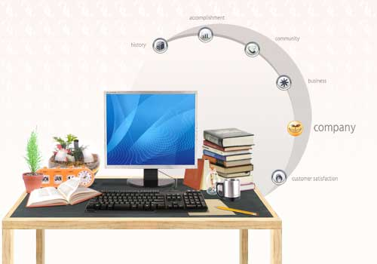
LUYỆN TẬP: Trò chơi
“ AI NHANH AI ĐÚNG”

Slide 12
Câu 1: Thành phần nào giúp hiện ra chữ, số, kí hiệu, hình ảnh khi máy tính hoạt động?
A
B
Bàn phím
Thân máy
C
Chuột
D
Màn hình

Slide 13
Câu 2: Thành phần nào giúp lưu trữ và xử lí thông tin của máy tính?
A
B
Bàn phím
Thân máy
C
Chuột
D
Màn hình

Slide 14
Câu 3: Thành phần nào giúp em gõ các chữ, số và kí hiệu để nhập vào máy tính?
A
Thân máy
B
Bàn phím
C
Chuột
D
Màn hình

Slide 15
Câu 4: Thành phần nào giúp điều khiển máy tính nhanh chóng và thuận tiện?
A
Thân máy
B
Bàn phím
C
Chuột
D
Màn hình

Slide 16
VẬN DỤNG
Đúng ghi Đ sai ghi S. Trong các câu sau, câu nào đúng?
Đ
1. Loa là một thành phần cơ bản của máy tính.
2. Nhờ có màn hình, ta nghe được nhạc phát ra từ máy tính.
S
3. Nhờ có bàn phím, ta có thể nhập các chữ, số và kí hiệu vào máy tính.
Đ

Slide 17
Làm theo lời cô nói

Slide 18
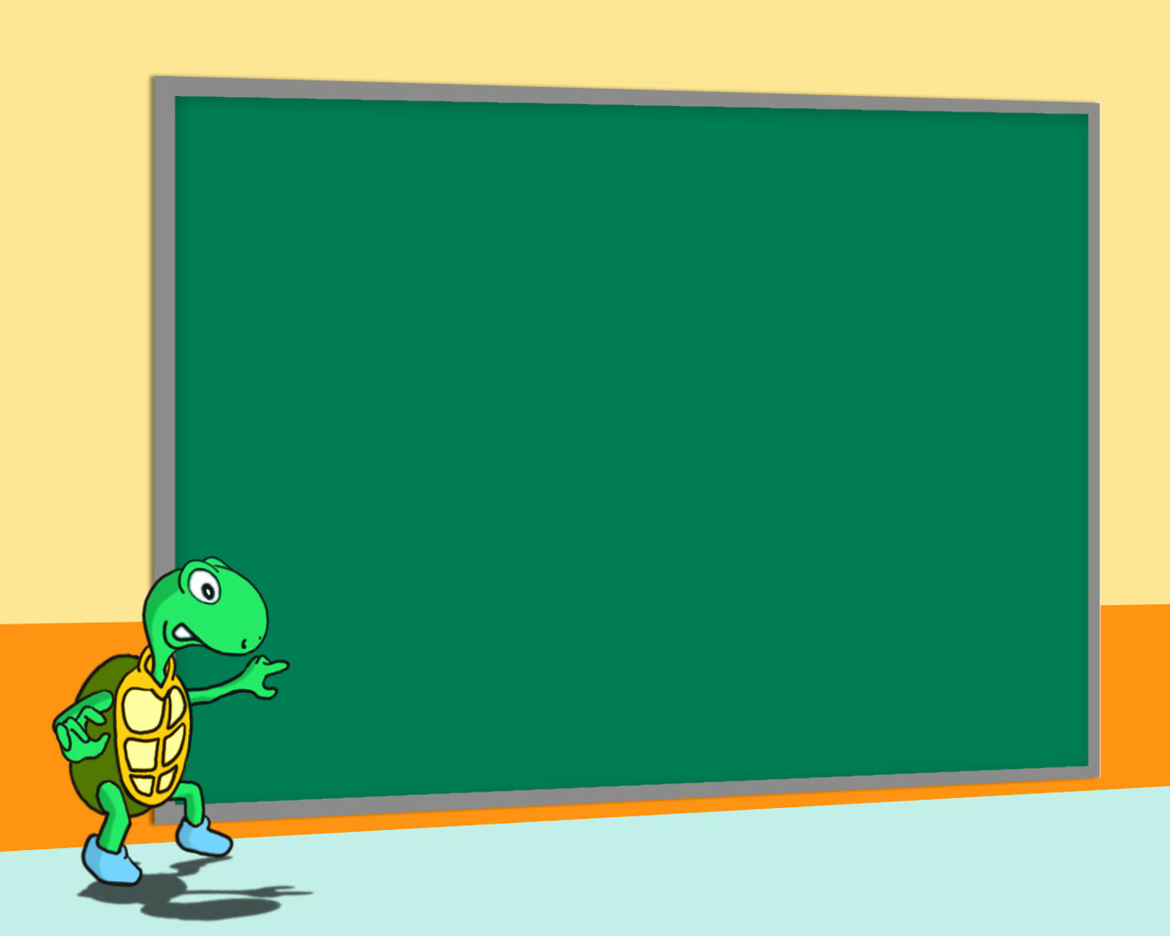
CHÚC CÁC EM HỌC TỐT

Slide 19
Có nhiều phím. Khi gõ các phím ta gữi tín hiệu vào máy
Thân máy tính
Dùng để điều khiển máy tính thuận tiện và dễ dàng
Màn hình máy tính
Là hộp chứa nhiều chi tiết tinh vi, trong đó có bộ xử lý của máy tính
Bàn phím máy tính
Chuột máy tính
Là nơi hiển thị kết quả làm việc của máy tính

